Slide 1
高能物理实验数据处理
地球中微子暑期学校2024，清华大学
占亮
中国科学院高能物理研究所
2024年8月30日

Slide 2
报告提纲
大亚湾实验简介
大亚湾实验的数据分析
  刻度和重建
  事例挑选
  本底研究
  振荡参数拟合
本报告主要以个人在大亚湾中微子实验的数据分析经验展开，对于其他高能物理实验有一定借鉴意义

Slide 3
大亚湾实验简介

Slide 4
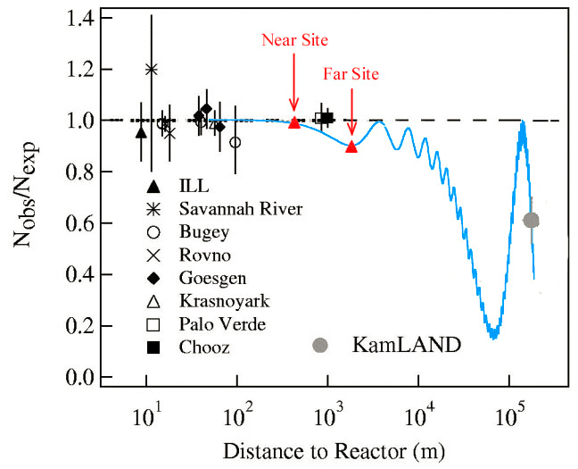
反应堆中微子实验
比较观测和理论预期的电子反中微子事例数及能谱
过去的实验精度 Daya Bay目标
反应堆功率 : ~ 1%
裂变率: ~2%
中微子能谱: ~ 0.3% → 远/近抵消
本底: ~1-3% → < 0.2%
靶质量: ~1-2% → <0.3%
效率: ~ 2-3% → <0.2%
→ <0.13%
单点测量
远近相对测量

Slide 5
反应堆中微子实验的特点
产生的中微子各向同性，流强 ~ 1/R²
与其它中微子实验一样，需要庞大的探测器
  SuperK：5万吨纯水
  KamLAND, MiniBooNE, SNO：1000吨靶
  大亚湾约需要160吨靶，加上防护层，主探测器640吨液体
能量 1-10 MeV
  天然放射性、宇宙线
自触发（不像加速器有束流时间窗压低本底）
快信号与慢信号在时间与能量上的符合，极大地去除本底
采用富含氢核的靶材料（液体闪烁体、矿物油）
  反β衰变反应
  事例率：在1公里处约为 1事例/吨/GW/天

Slide 6
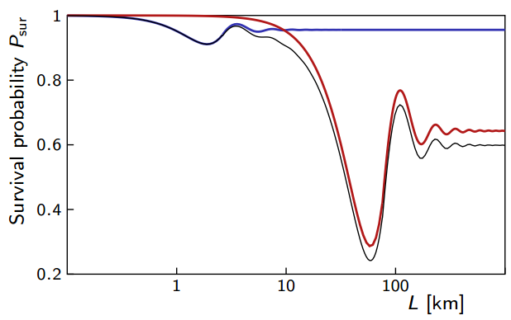
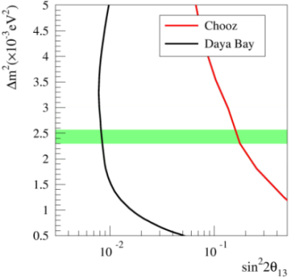
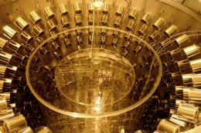
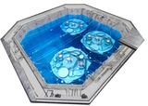
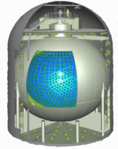
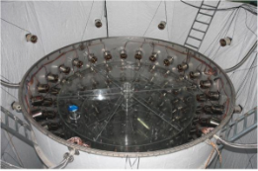
大亚湾实验
物理目标
  测量反应堆产生的电子反中微子的消失几率
  远近点所有探测器运行三年之后，测量 sin²2θ₁₃的灵敏度在90%置信水平上达到0.01。
2 km 振荡极大
55 km 振荡极大
Near
Double Chooz Far
~1.05km
Daya Bay Far
~1.65km
RENO Far
~1.44km
KamLAND
~180km, for θ₁₂
Δm² at 90% CL measured by MINOS.

Slide 7
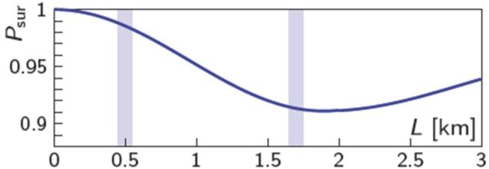
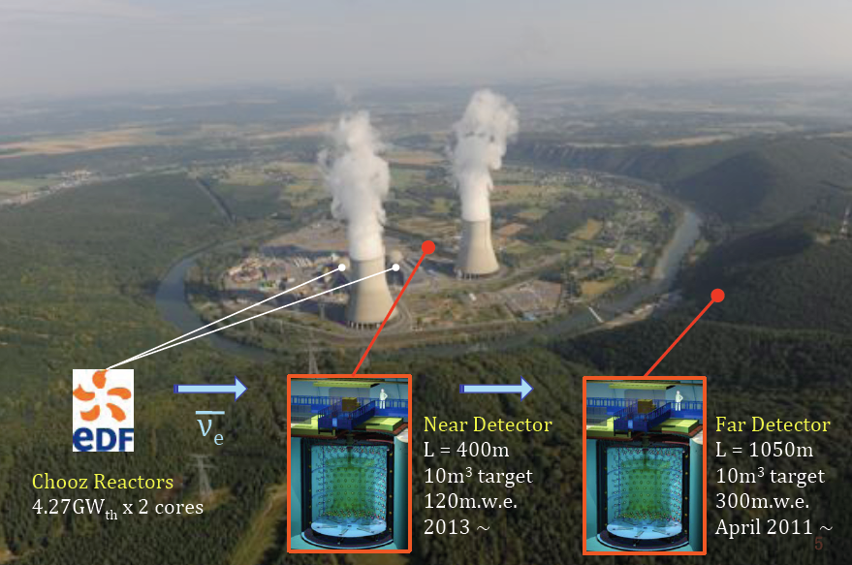
法国Double Chooz 实验
Daya Bay
Double Chooz

Slide 8
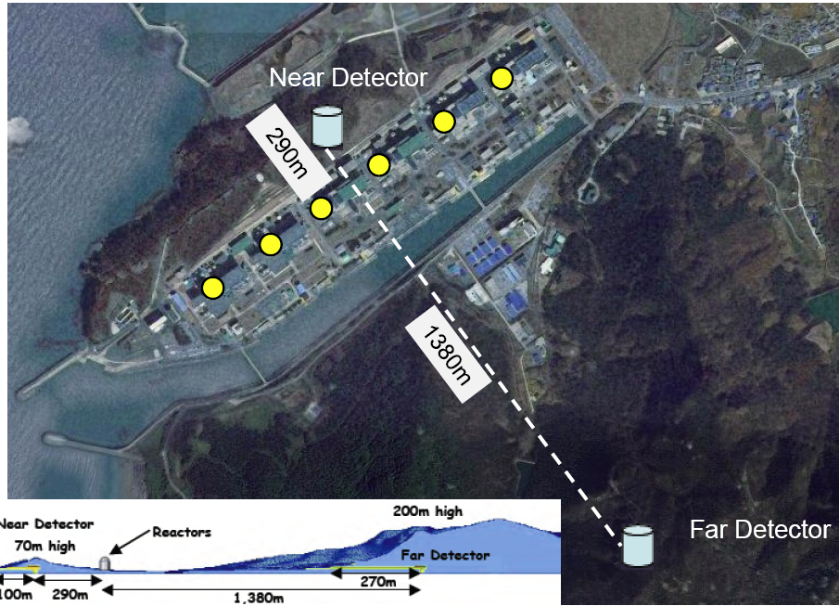
韩国RENO实验
6 cores
16.5 GW
16t, 120 MWE
Daya Bay
RENO
Double Chooz
16t, 450 MWE

Slide 9
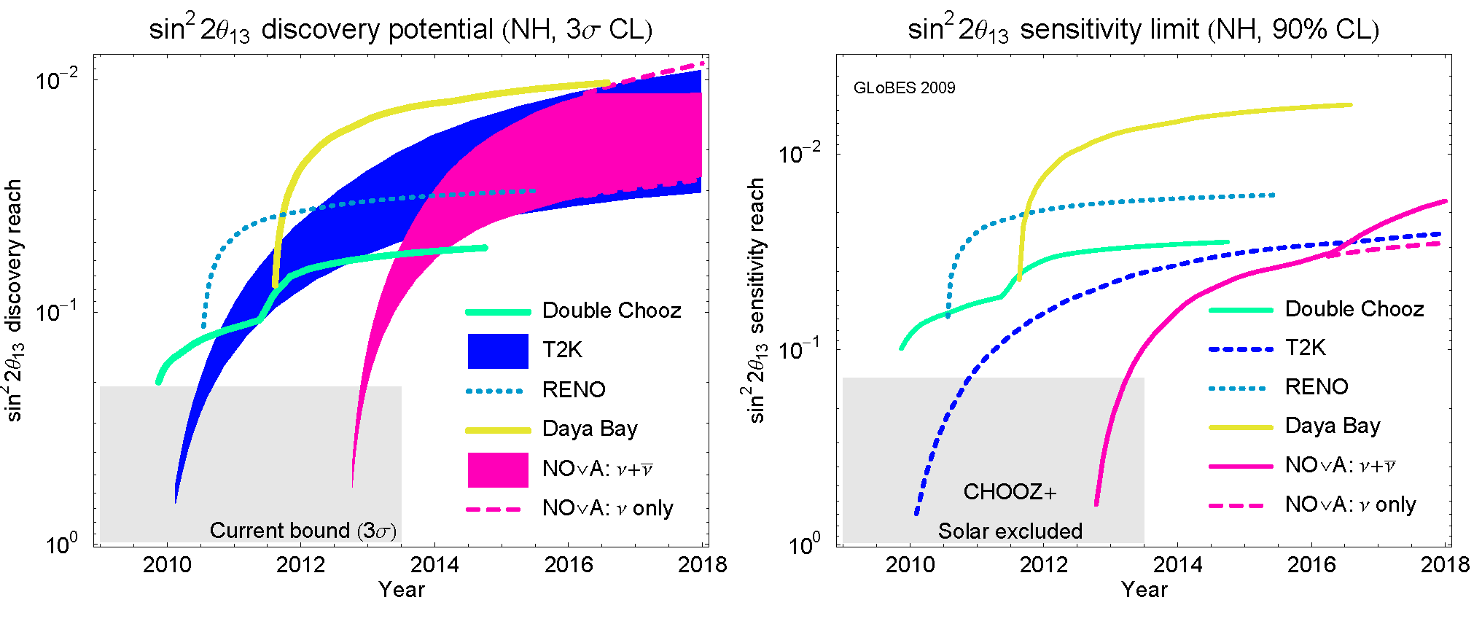
三个反应堆实验比较
Experiment | Power (GW) | Detector(t) Near/Far | Overburden (m.w.e.) Near/Far | Sensitivity (3y,90%CL)
Daya Bay | 17.4 | 40 / 80 | 250 / 860 | ~ 0.008
Double Chooz | 8.5 | 8 / 8 | 120 / 300 | ~ 0.03
RENO | 16.5 | 16 / 16 | 120 / 450 | ~ 0.02
Huber et al. JHEP 0911:044, 2009

Slide 10
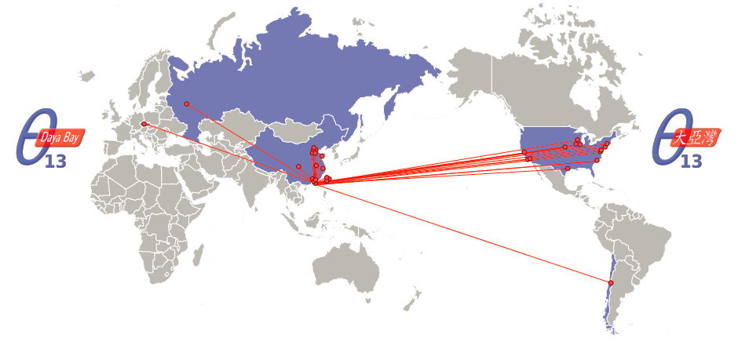
大亚湾中微子实验合作组
~200 collaborators
Asia (23)
Beijing Normal Univ., CGNPG, Chongqing Univ., CIAE, Dongguan Univ. of Tech., ECUST, IHEP, Nanjing Univ., Nankai Univ., NCEPU, NUDT, Shandong Univ., Shanghai Jiao tong Univ., Shenzhen Univ., Tsinghua Univ., USTC, Xi’an Jiaotong Univ., Zhongshan Univ., Univ. of Hong Kong, Chinese Univ. of Hong Kong, National Taiwan Univ., National Chiao Tung Univ., National United Univ.
North America (17)
BNL, Illinois Institute of Technology, Iowa State Univ., LBNL, Princeton, Siena College, Temple University, UC Berkeley, UCLA, Univ. of Cincinnati, Univ. of Houston, Univ. of Wisconsin, William & Mary, Virginia Tech., Yale
Europe (2)
JINR, Dubna, Russia; Charles
University, Czech Republic
South America (1)
Catholic Univ. of Chile

Slide 11
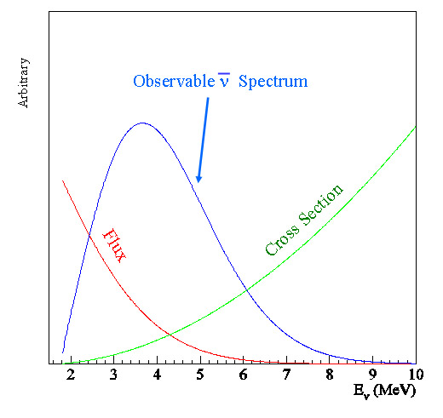
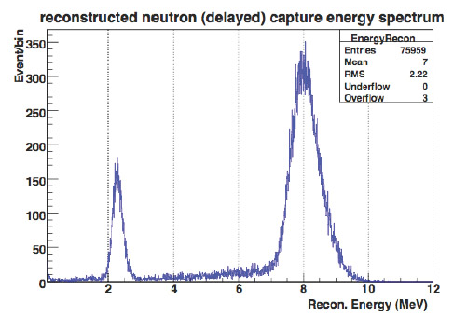
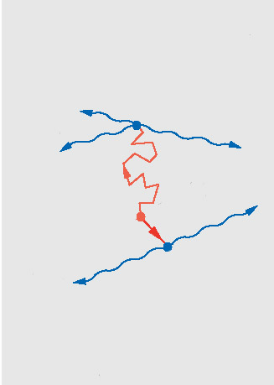
实验原理
在大亚湾探测器中，反应堆中微子与液体闪烁体中的氢核发生“反β衰变反应”，产生可探测的信号。
中微子事例率低，远点80吨的靶质量，每天只能观测到320个中微子信号，而宇宙线为25万个。快慢信号的符合测量，可以极大地消除本底。
在液体闪烁体中掺入0.1%的钆，将缩短中子俘获时间，提高慢信号能量至8MeV，远离天然放射性能区，从而降低本底。
快信号
峰位4 MeV
H 或 Gd 俘获,
慢信号, 2.2 or 8 MeV
伽马光子
中子
中微子
正电子

Slide 12
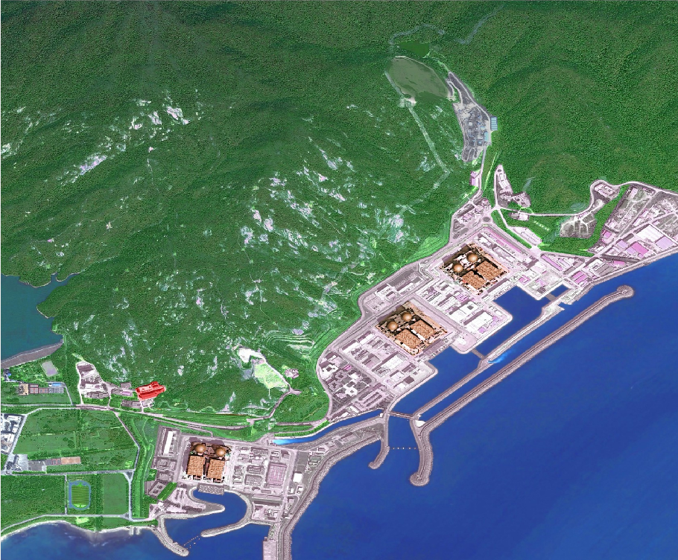
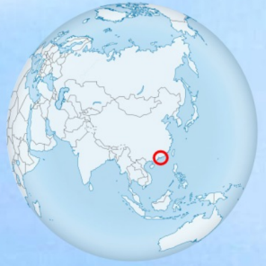
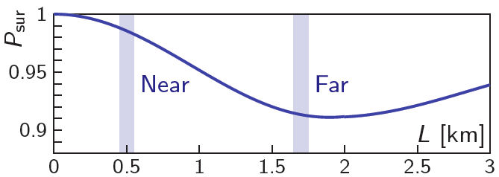
大亚湾实验整体方案
远点
（3号实验厅）
岩石厚度：350m
岭澳近点
（2号实验厅）
岩石厚度：112m
反应堆总功率：17.4GW
隧道总长：约3100m
岭澳二期核电站
表面装配大厅
岭澳核电站
大亚湾近点
（1号实验厅）
岩石厚度：98m
多探测器模块
2-1-3 配置
最后两个探测器已于2012年9月完成安装
大亚湾核电站

Slide 13
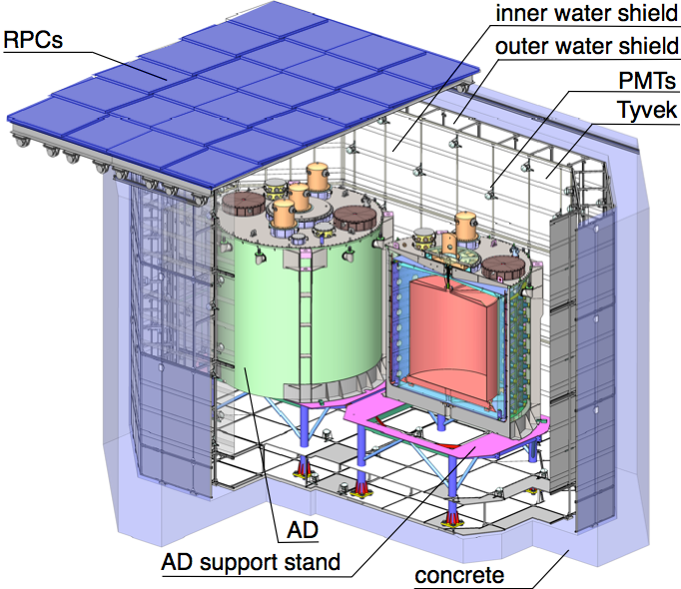
实验大厅
8个全同中心探测器，以抵消关联系统误差
每个实验厅包含3个独立的探测器构成反符合系统
  内外两层水切伦科夫探测器（总共2000吨纯净水）
  4层阻性板探测器
4层RPC

Slide 14
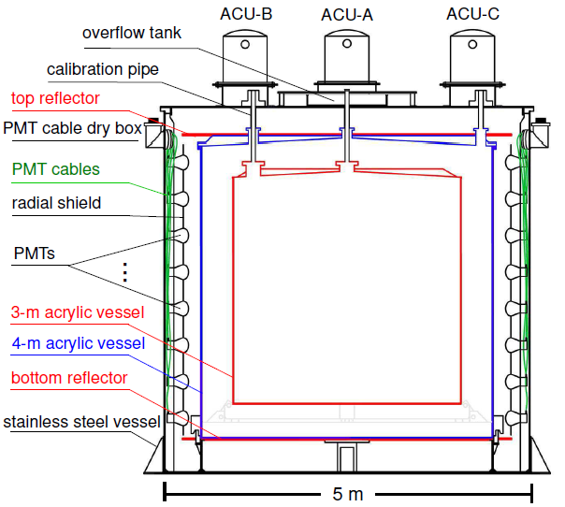
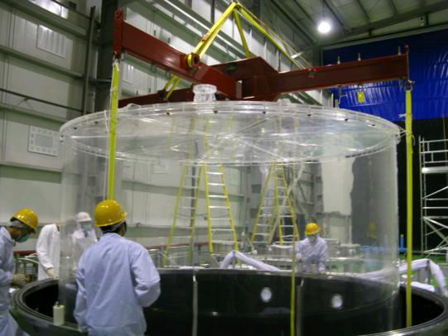
中心探测器 (AD)
三层结构
  靶区：20吨掺Gd 液闪
  集能层：20吨普通液闪
  屏蔽层：40吨白油
192 PMTs / AD
光学反射板
  减少PMT
  提高竖直方向响应均匀性
国际合作
光电倍增管：伯克利
4米有机玻璃罐安装
3m有机玻璃罐：台湾
4m有机玻璃罐，液闪罐装：威斯康星
不锈钢罐、反射板、液闪：高能所
自动刻度系统：加州理工

Slide 15
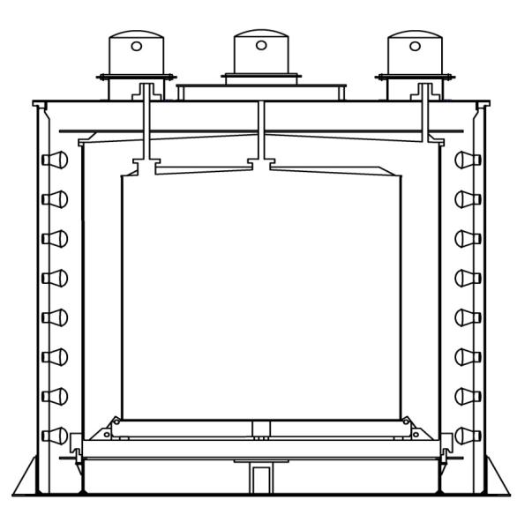
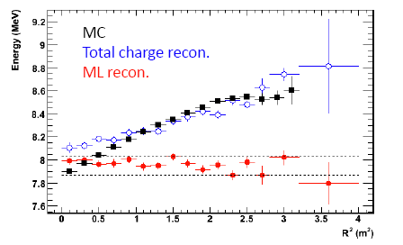
采用反射板
同样的能量精度下，减少近一半的PMT，~2000万元。
探测器机械结构简单。
仍然有很好的能量重建和顶点重建能力。
99%反射率，利用真空压力，最大限度减少支撑死区。
NIM A602, 489 (2009)
NIM A629, 296 (2011)
本体聚合
真空密封
4.5米直径
1cm有机玻璃板A
65微米厚ESR反射层
1cm有机玻璃板B
加强筋

Slide 16
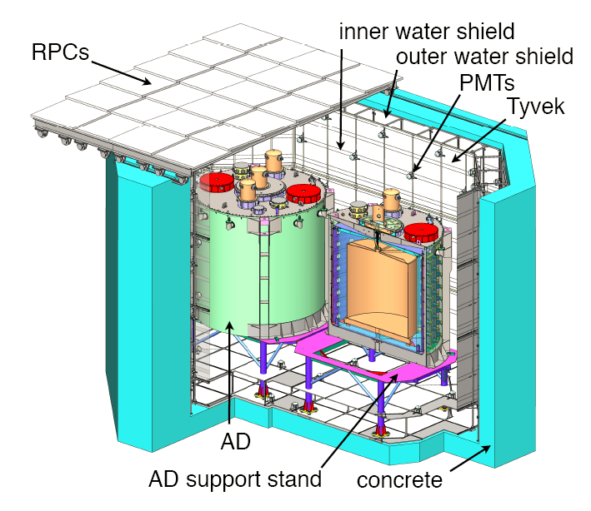
反符合系统 (WP/RPC)
水切伦科夫探测器
  2层，由复合Tyvek膜隔开，AD周围水屏蔽>2.5m
  近厅228个PMT，远厅384个PMT
RPC探测器
  4层 RPC / 每模块(2m x 2m)
  近厅54个模块，远厅81个模块
  2个RPC望远镜系统(Telescope RPC) / 每实验厅
设计指标
  联合效率 > 99.5%，误差 < 0.25%
已达到效率：
水契伦科夫探测器 : >97%
RPC探测器：>88%

Slide 17
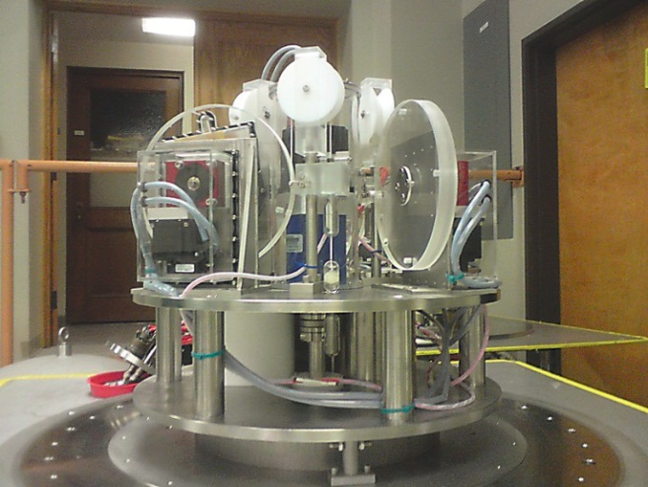
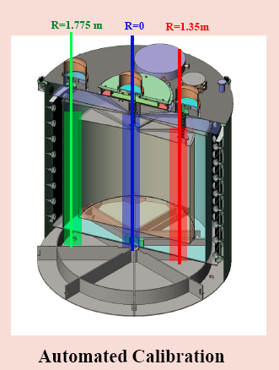
探测器刻度装置
三个竖直方向
  靶区中心刻度管 → 时间变化、能标、非线性、…
  靶区边缘刻度管 → 效率、空间响应
  集能层刻度 → 效率、空间响应
刻度源
  LED
    PMT增益、相对效率
  ⁶⁸Ge (2 ×0.511 MeV γ’s)
    正电子阈值、能量响应非线性
  ²⁴¹Am-¹³C + ⁶⁰Co (1.17+1.33 MeV γ’s)
    中子俘获时间
    能标、能量响应函数 …
探测器刻度
  常规刻度（每周）：3 ACU × 5个刻度点 ×3个源
  特殊研究：中子俘获时间、触发效率、…
手动刻度装置：4π刻度
自动刻度系统

Slide 18
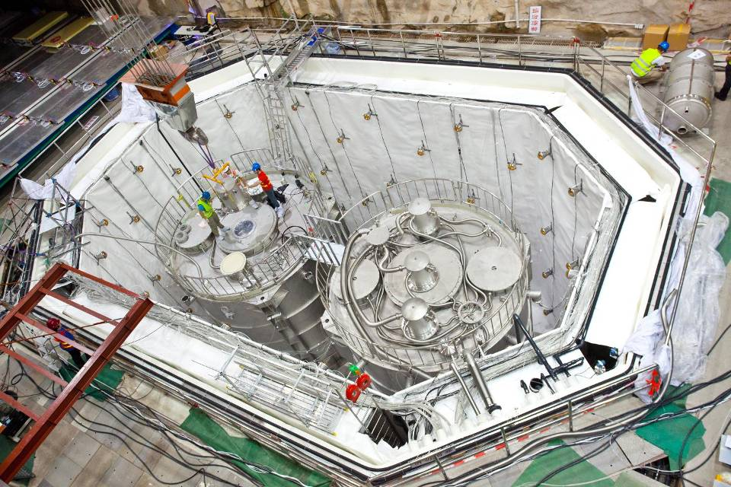
大亚湾近厅安装

Slide 19
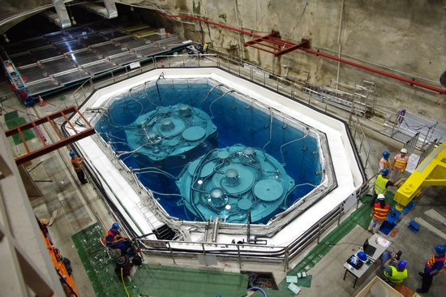

Slide 20
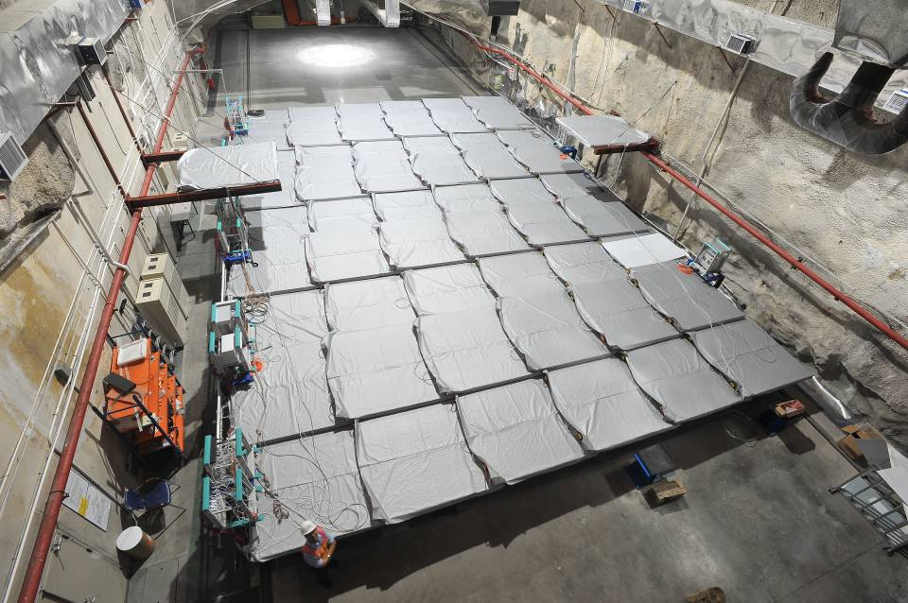
RPC望远镜
20

Slide 21
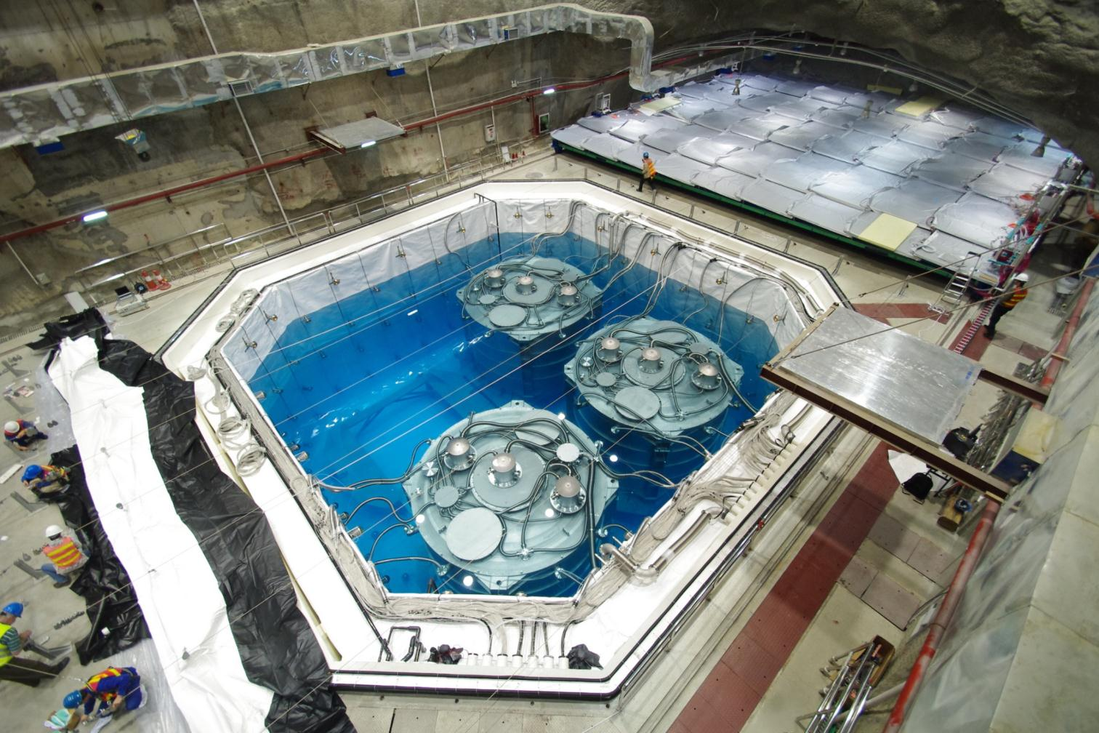
远厅

Slide 22
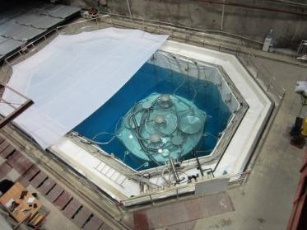
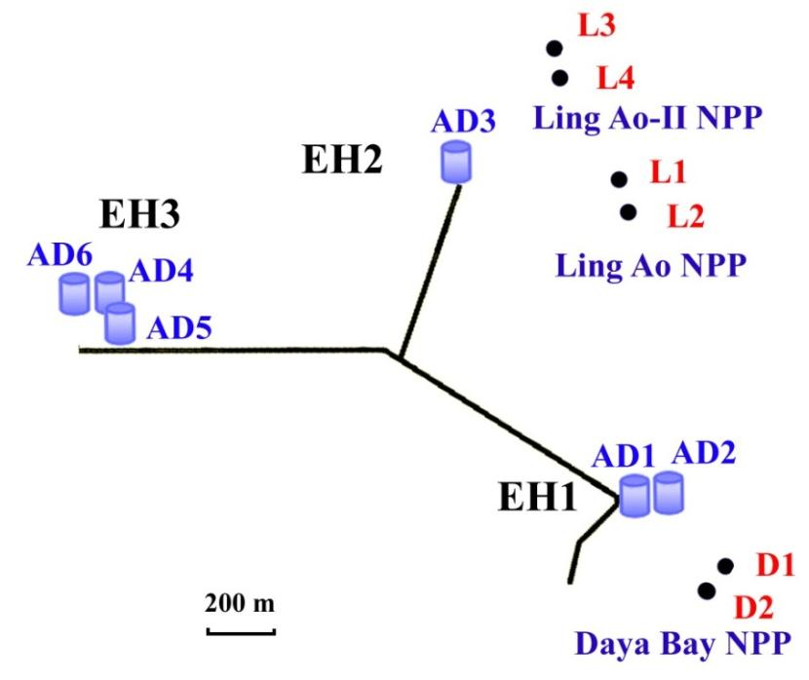

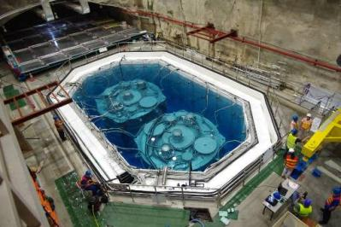
实验装置小结
3000米隧道
5个地下实验厅
8个110吨重的中微子探测器
3个水切伦科夫探测器(4400吨）
3200m² 阻性板探测器
8000道电子学读出
2011.11.5
2011.12.24
2011.8.15

Slide 23
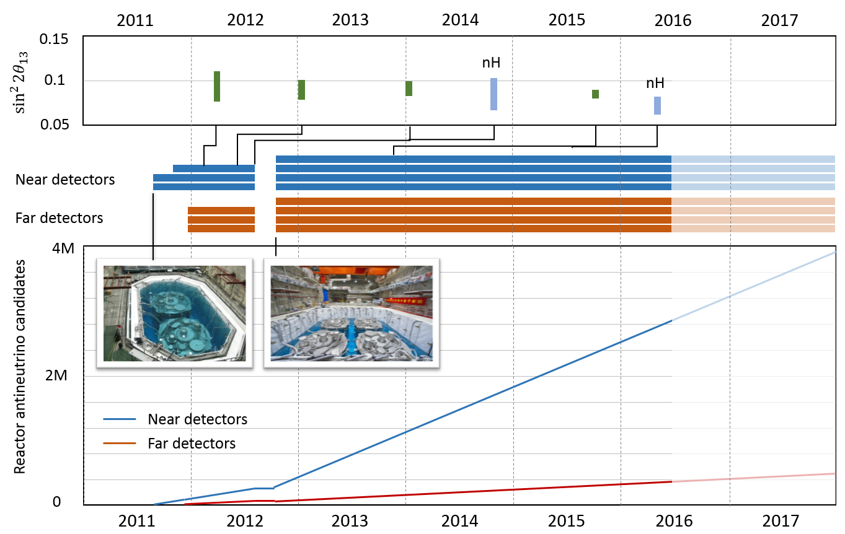
大亚湾运行历史
大亚湾实验2020年底结束取数

Slide 24
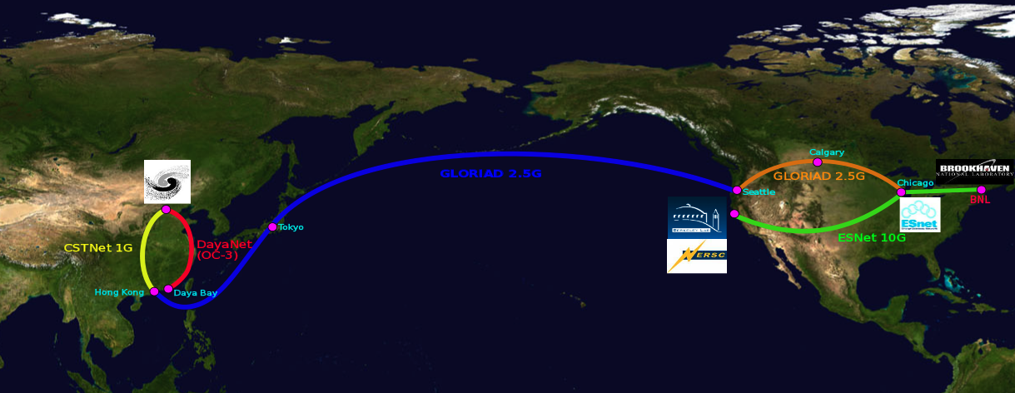
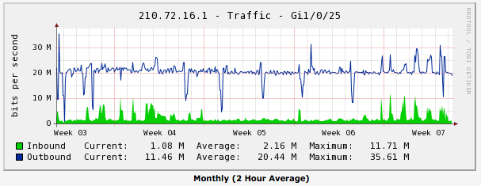
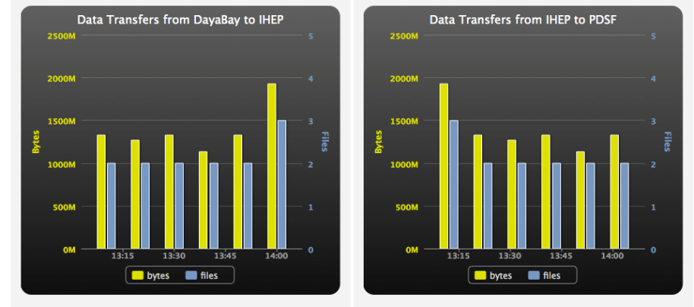
数据传输和存储
北京，高能所，
延迟10~15分钟
加州，伯克利，
延迟15~20分钟
大亚湾现场，
延迟<5分钟
大亚湾现场网络监控
数据传输监控
大亚湾到高能所
高能所到伯克利

Slide 25
大亚湾实验的数据分析
刻度和重建
事例挑选
本底研究
振荡参数拟合

Slide 26
刻度和重建

Slide 27
离线数据分析
探测器刻度和事例重建
PMT增益和时间刻度
中心探测器能量刻度
事例顶点和能量重建
中微子事例分析
事例挑选
挑选效率和误差
本底及误差
反应堆预测中微子谱及误差
物理分析
中微子振荡分析及θ₁₃测量
反应堆中微子谱测量
惰性中微子分析
中微子相关的新物理
中微子之外的物理
离线数据处理与物理分析

Slide 28
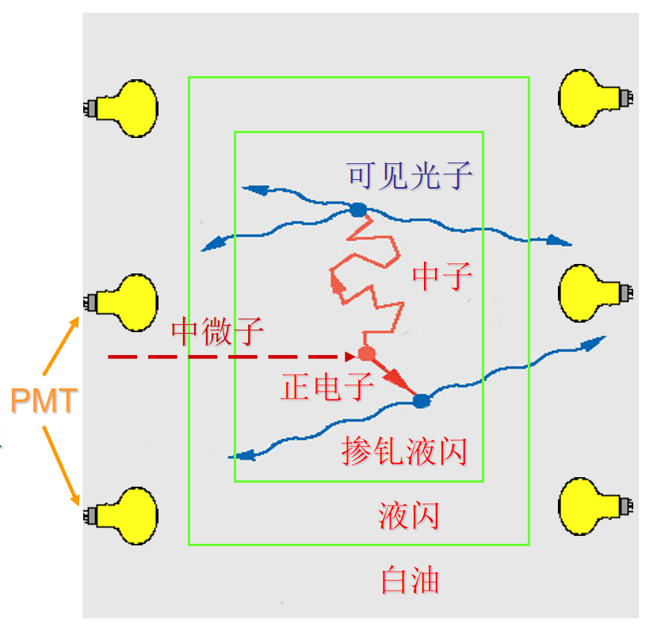
刻度和重建的原则
物理量：反应堆中微子的能量
刻度：用已知刻度事例(如单能放射源)理解从物理量到测量量之间的对应关系
刻度提供一把（多把）尺子
重建：利用刻度尺子，构建算法，从测量量反推出物理量
反贝塔衰变，转成正电子和中子
正电子沉积能量发出闪烁光快信号
中子俘获形成满信号
光子在探测器里面传播，击中PMT
PMT和电子学产生电信号
测量量：PMT读出通道的ADC

Slide 29
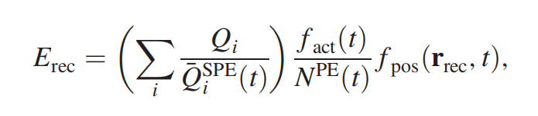
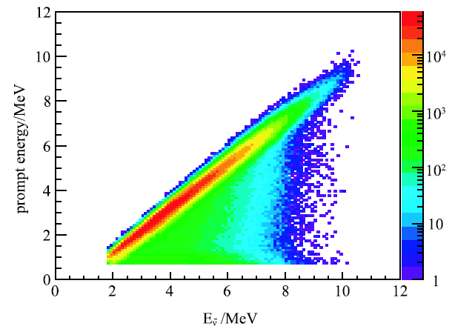

重建中微子快信号能量
物理分析中的变量--中微子快信号能量
PMT电荷
PMT数目修正
光电子数产额对事例位置的依赖函数
快信号能量
单光电子对应电荷
光电子数产额，NPE/MeV
中微子能量到快信号能量是一对多的关系
快信号能量到中微子能量反解会引入额外误差

Slide 30

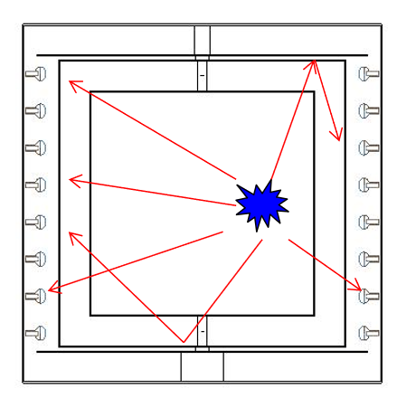
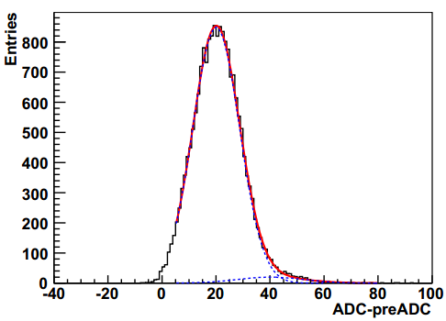
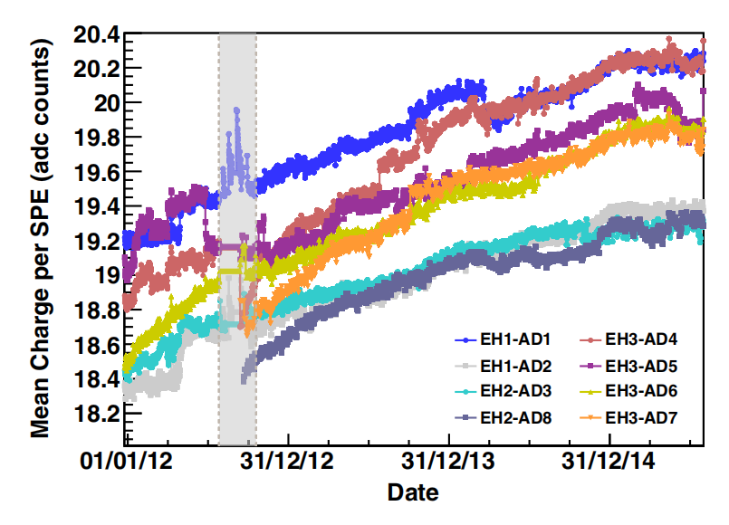
PMT增益的刻度
光电子→ADC道数
可使用的刻度事例
  单光电子暗噪声事例（光阴级发射一个热电子）
  弱的LED光源通过自动刻度装置吊到探测器中心（光电子数泊松分布）
一个光电子～20ADC道数

Slide 31
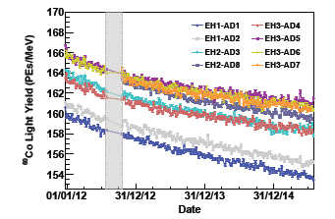
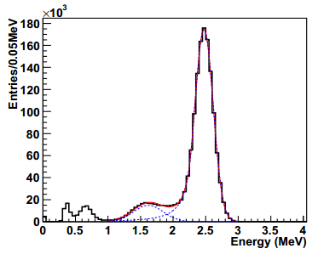
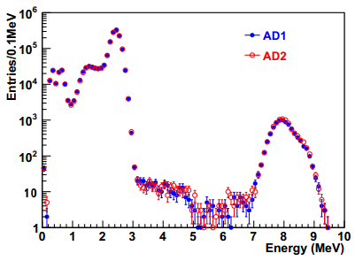
光电子产额刻度
沉积能量→总光电子数
刻度源置于探测器中心
  ⁶⁰Co伽玛放射源，2.506 MeV
  Am-¹³C中子刻度源，中子被Gd俘获放出数个伽玛，总能量为7.95 MeV (¹⁵⁵Gd)或8.54 MeV (¹⁵⁷Gd)

Slide 32

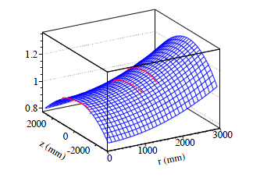
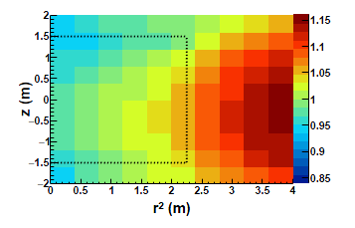
探测器空间响应的刻度
ACUB
ACUA
ACUC
测量总光电子数随探测器内空间位置的分布
刻度源
  ⁶⁰Co伽玛放射源沿三个刻度轴放置不同位置
  宇宙线muon子在探测器内产生的中子俘获信号
Center

Slide 33

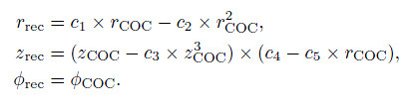
事例顶点重建
初始位置，所有PMT电荷加权重心
位置修正
事例顶点影响PMT上测量到的光电子数的分布
位置修正参数，通过⁶⁰Co伽玛放射源测量到的放置在不同位置（真实位置）与电荷重心的关系得到。

Slide 34
探测器能量相应
能量分辨率
能量泄漏
能量非线性
分辨率
泄漏

Slide 35
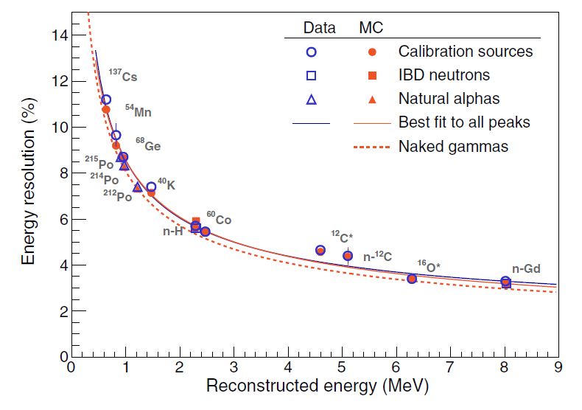
能量分辨率
单能Co-60放射源
影响能量分辨率的主要因素有哪些？

Slide 36

能量泄漏
事例发生在探测器边缘，次级粒子会逃出探测器

Slide 37




能量非线性
真实能量和重建能量并非严格正比关系
  液闪淬灭，契伦科夫光
电子学非线性，多光电子电荷收集不完整

Slide 38

探测器能标的全同性
探测器的全同性，对于大亚湾为什么重要？

Slide 39


探测器的全同性

Slide 40


物理分析整体方案
2
1
3
4
5
6
1
观测到的中微子数
反应堆中微子流强
靶质子数
基线（反应堆到探测器）
探测效率
中微子存活几率(包含 θ₁₃)
远近点相对测量
事例挑选
本底减除
事例率分析(rate analysis)
2
3
预测中微子数
4
5
6

Slide 41
事例挑选

Slide 42
中微子是稀有事例
大亚湾近点800中微子/天，江门实验50中微子/天，地面宇宙线200 Hz/m²
中微子实验的一个关键是本底控制
大部分实验采用三重控制方案
  1. 设计探测器屏蔽压低本底：地下实验，屏蔽层
  2. 通过事例选择条件，把不符合信号特征的本底事例去除，得到候选事例。
  3. 估算候选事例中剩余本底的多少，在统计分布（如能谱）中减除本底。

Slide 43

事例选择
能量阈值 ~0.4 MeV
中微子事例(0.01 Hz @ 近点)
探测器触发事例率 280 Hz，是中微子事例的三万倍
  PMT自发光
  天然放射性
  宇宙线缪子
  缪子的次级粒子
  刻度源本底
  中微子事例
  暗噪声触发

Slide 44


中微子事例选择
能量、时间、空间符合
  能量：中子在钆上俘获~8MeV，正电子能谱
  时间：中子在钆上的平均俘获时间~28μs
  空间：由探测器靶体积精确定义
宇宙线反符合
  去掉宇宙线之后一段时间内的事例

Slide 45



PMT 自发光
这些自发光事例的顶点会聚集成团
AD1/2 应该观测到同样的能谱
实验室观察的自发光现象

Slide 46





排除PMT自发光事例
保留物理事例效率 99.98%
误差 0.01%
自发光
IBD
自发光事例
正常事例

Slide 47

快慢信号能量符合
选择条件
  快信号：0.7 MeV < E_{p} < 12.0 MeV
  慢信号：6.0 MeV < E_{d} < 12.0 MeV
  缪子反符合: 去除缪子事例一段时间窗的事例
  多重度选择: 只选择两重符合事例，排除本底落入两重符合附近
反射性偶然符合

Slide 48


快慢信号能量符合
慢信号：中子在Gd上俘获，放出数个伽玛光子，总能量约8 MeV
快信号：正电子电离和湮灭放出2个0.511MeV伽玛光子

Slide 49

快慢信号时间符合
  1 μs < Δt_{p-d} < 200 μs
中子在普通液闪中的俘获时间约为180微秒，在掺钆液闪中的俘获时间约为30微秒
短的时间符合窗口有利于减少偶然落入的本底事例。

Slide 50
本底研究

Slide 51

本底的主要来源：宇宙线和放射性

Slide 52



地下实验
宇宙线muon事例带来的本底
  偶然符合慢信号：muon产生的次级中子在探测器内俘获
  快中子：中子本身能量够大，产生核反冲造成快信号，然后中子俘获伪造慢信号
  产生同位素本底： ⁸He/⁹Li先放出beta，后放出中子，造成快慢符合

Slide 53

水池muon

Slide 54



⁸He/⁹Li本底
Cosmic μ produced ⁹Li/⁸He in LS
  β-decay + neutron emitter
  τ(⁸He/⁹Li ) = 171.7ms/257.2ms
  ⁸He/⁹Li, Br(n) = 12%/48%, ⁹Li dominant
  Production rate follow E_{μ}^{0.74} power law
Measurement:
  Time-since-last-muon fit
  Improve the precision by reducing the muon rate:
    Select only muons with an energy deposit >1.8MeV within a [10us, 200us] window
    Issue: possible inefficiency of ⁹Li
  Results w/ and w/o the reduction is studied
⁹Li yield
Error follows
NIM A564 (2006)471

Slide 55

快中子本底
宇宙线muon产生高能中子
质子反冲（快信号）
慢化中子俘获（慢信号）
方法1 ：外推
方法2： 本底样本

Slide 56
天然放射性
  ⁴⁰K, ²³²Th, ²³⁸U 在地壳中的含量约为: 2.4, 9.6 and 2.7 ppm
  U衰变链中释放的氡气会弥散在水中和空气
  人类制造的反射性同位素，例如⁸⁵Kr在空气中由于过去50年的核武器核实验增加了~1Bq/m
  制造探测器中引入的放射性，例如生产钢中引入的⁶⁰Co

Slide 57

Bi-Po 衰变链

Slide 58

Bi-Po

Slide 59

水池对天然放射性的屏蔽

Slide 60
事例挑选去除本底
根据信号特征挑选信号，把不满足信号的事例一一去除
慢信号能量cut 6MeV去除了大量天然放射性事例

Slide 61

统计分布中减除本底
估算最终候选事例中还有多少残余本底，并在最终统计分析中减除

Slide 62
本底事例
 | 近厅 |  | 远厅
 | B/S % | σ_{B/S} % | B/S % | σ_{B/S} %
偶然符合 | 1.5 | 0.02 | 4.0 | 0.05
快中子 | 0.12 | 0.05 | 0.07 | 0.03
⁹Li/⁸He | 0.4 | 0.2 | 0.3 | 0.2
²⁴¹Am-¹³C | 0.03 | 0.03 | 0.3 | 0.3
¹³C(α, n)¹⁶O | 0.01 | 0.006 | 0.05 | 0.03
Total B/S | 1.9% |  | 4.7%
σ (B/S) | 0.2% |  | 0.35%
非关联本底：γγ, γn, nn
偶然符合
  γ → 液闪/PMT/钢罐/岩石
  中的天然放射性
  n → 散裂中子/长寿命同位
  素(B/N/Li/C…)/ α-n过程
关联本底：
  快中子本底 → 宇宙线
  ⁸He/⁹Li → 宇宙线
  Am-C源本底 →
  中子在Fe上的非弹性散射和俘获
  α-n: ¹³C(α,n)¹⁶O

Slide 63
振荡参数拟合

Slide 64
中微子振荡的测量
反应堆中微子为纯反电子中微子，即使能振荡到缪和陶中微子，但是由于能量低(<12MeV)，在探测器中不会发生反应产生缪子和陶子。因此只能测量消失几率
最简单的测量振荡方法：通过比较观测到的中微子数目和预期中微子数目的比值即可确定有无振荡。
通过事例挑选和本底去除，可以得到观测到的中微子数目N_{obs}

Slide 65

反应堆产生中微子
反应堆通过裂变产物的beta衰变产生中微子
X₁和X₂通常是不稳定核素，且含中子数偏多，容易发生beta衰变，中子转化成质子
可裂变核素有²³⁵U, ²³⁸U, ²³⁹Pu, ²⁴¹Pu，裂变产物的beta衰变分支大约有一千种，有些衰变分支在核数据库中没有测量数据。

Slide 66


观测到的中微子能谱
中微子流强
靶核质子数
反应截面
基线长度
探测效率

Slide 67

预期中微子数目
反应堆开关和功率变化影响中微子流强

Slide 68

预测中微子数误差
探测效率和误差
中微子流强的误差~2.7%
反应截面和基线误差忽略不计
那么，总的预期中微子数目的误差约为3%-4%
因此，通过观测数目和预期数目比值法测量振荡的系统误差不小于3%-4%。

Slide 69



用远近相对方法测量中微子振荡
反应堆流强的误差抵消
探测效率的误差抵消
用近点的测量预期远点的事例数
远近，中微子数目的比值：
振荡测量的系统误差小于0.5%

Slide 70

振荡参数拟合
大亚湾实验的第一个物理结果
只用中微子数目来测量振荡幅度
以5.2σ的置信度，确定发现中微子振荡
谱形变形与中微子振荡预期一致

Slide 71

探测器全同性的检验
比较同一个实验大厅里面的探测器观测到的中微子事例数

Slide 72


中微子能谱分析
不同能量振荡几率不一样，提供了额外的信息，增加了测量θ₁₃的灵敏度
同时测量振荡的幅度和振荡频率
振荡幅度：sin²2θ₁₃
振荡频率：Δm²

Slide 73



中微子能谱分析
振荡减少的电子中微子转变成了缪子和陶子中微子，但是通过一定距离又会变回来（周期振荡）。

Slide 74


利用n-H中微子事例独立测量θ₁₃
主要特点：独立的数据量，不同的系统误差
挑战：较高的偶然符合本底（远厅12%，近厅54%）
策略：提高快信号能量阈值（>1.5MeV）和要求快慢信号距离（<0.5m）
利用事例率亏损做振荡分析：与n-Gd分析结果一致
能谱分析正在进行中
数据（天） | sin²2θ₁₃ | 参考文献
217 | 0.083±0.018 | PRD 90, 071101(R) (2014)
621 | 0.071±0.011 | PRD 93, 072011 (2016)

Slide 75
统计方法

Slide 76


Statistics
Parameter estimation
Statistical tests
Intervals and limits
Experimental sensitivity
Frequentist probability
Bayesian posterior probability

Slide 77


Parameter estimation
Methods
  Maximum likelihood (frequentist approach)
  Least squares (frequentist approach)
  Bayesian approach
Likelihood function
θ: parameters in theory model
x: measured quantities

Slide 78


An example: DYB rate-only fit
θ: θ₁₃, ε (normalization)
x: N_{i}, i=1,…,6
Assume no correlated uncertainty and Gaussian distribution

Slide 79

An example: shape fit
θ: parameters in spectrum
x: E_{i} (i=1,…,N, N is number of events)
In the case of N is very large
(n₁+n₂+,…,+n_{k} = N)
Multinomial likelihood chi-square

Slide 80


An example: shape fit
In the case of Poisson distribution
In the case of Gaussian distribution (n_{i} is large enough)
Neyman’s chi-squre
Pearson’s chi-squre

Slide 81



Frequentist treatment of nuisance parameters
The theory model may have unknown parameters: ν
Nuisance parameters: ν
Constrained nuisance parameters
Profile likelihood
ν can be constrained by independent measurements y

Slide 82
Effects of nuisance parameters
Likelihood for a fixed ν = ν_{best} (known parameters)
-2lnL(θ₁, ν_{best})=-2lnL(θ₂, ν_{best})=1
Given θ, find the ν to minimize -2lnL(θ, ν)
-2lnL(θ₁, ν)
-2lnL(θ₂, ν)
-2lnL_{p}(θ₁) = -2lnL(θ₁, ν(θ₁))<1
ν
-2lnL(θ, ν_{best})
-2lnL_{p}(θ₂) = -2lnL(θ₂, ν(θ₂))<1
θ'₁
θ₁
θ₂
θ'₂
θ
-2lnL_{p}(θ'₁) = -2lnL_{p}(θ‘₂) = 1

Slide 83


The method of least squares
N independent measurements y_{i} follows Gaussian distribution.
If not independent

Slide 84

ndf = 54

Slide 85


ndf = 197

Slide 86

The Bayesian approach
Likelihood function.
Posterior p.d.f.
Priors: π(θ)
  Constant assumption, flat p.d.f. in θ but not flat in non-linear function of θ
  Jeffreys’ rule
Prior p.d.f.

Slide 87
Bayesian treatment of nuisance parameters
Updated prior

Slide 88
谢谢大家

